Slide 1
Министерство образования Республики мордовия
РЕСПУБЛИКАНСКИЙ ЗАОЧНЫЙ КОНКУРС ПРЕЗЕНТАЦИЙ СТУДЕНТОВ ИЛИ ВЫПУСКНИКОВ СПО С ИНВАЛИДНОСТЬЮ
«МОЯ ИСТОРИЯ УСПЕХА»

Slide 2
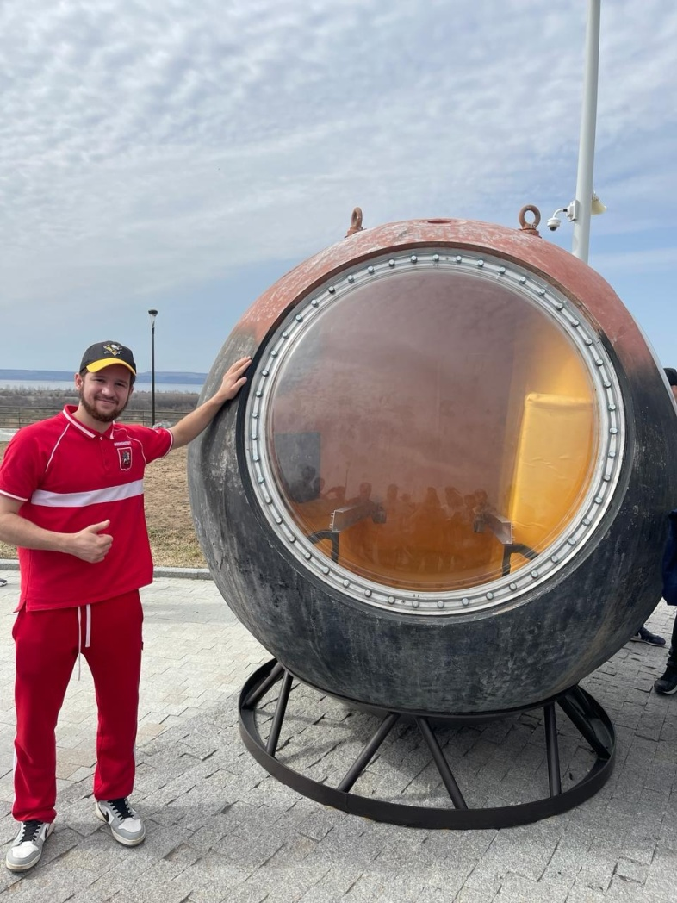
Моя история успеха: путь выпускника СПО с инвалидностью по слуху к званию мастера спорта глухих
Меня зовут Владимир. Моя история успеха начинается с детства, когда я столкнулся с серьёзным испытанием – потерей слуха. Это стало “большой болью семьи”, в которой я был третьим ребенком.
Моя жизнь превратилась в череду ограничений и запретов. Именно тогда начался путь к моему призванию и успеху.

Slide 3
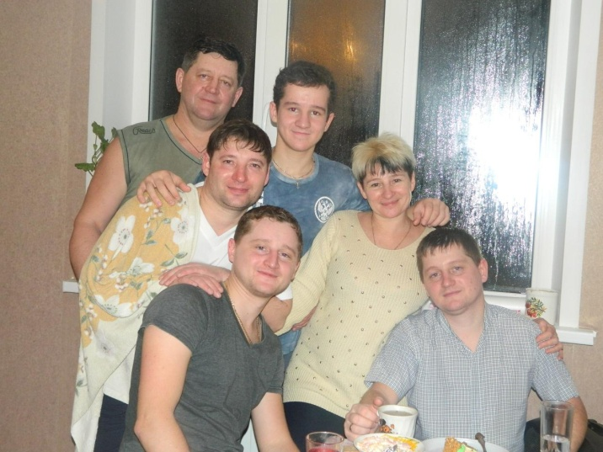
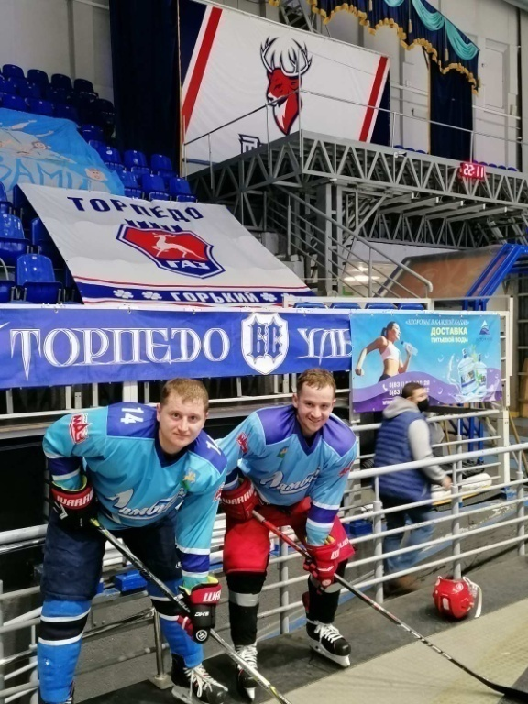
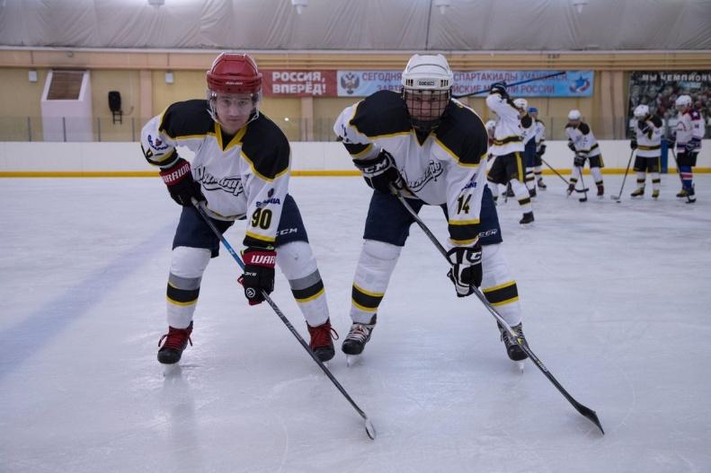
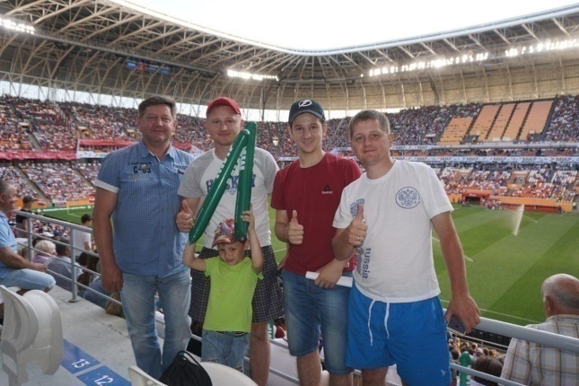
Начало пути
Семья приложила максимум усилий, чтобы я чувствовал себя полноценным ребёнком. Зимой родители вместе с тренером по хоккею заливали заводской каток, который находился недалеко от моего дома, мы всей семьёй чистили там снег.
В дальнейшем записали меня в секцию по хоккею, чтобы развить координацию движений и укрепить физическое состояние.
Мой старший брат занимался в секции по хоккею и он привил мне любовь к этому виду спорта

Slide 4
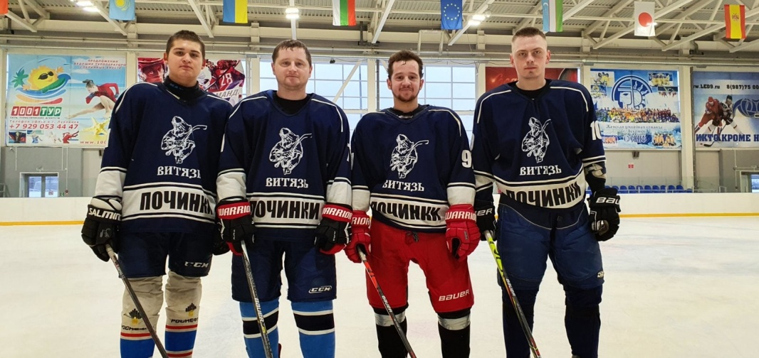
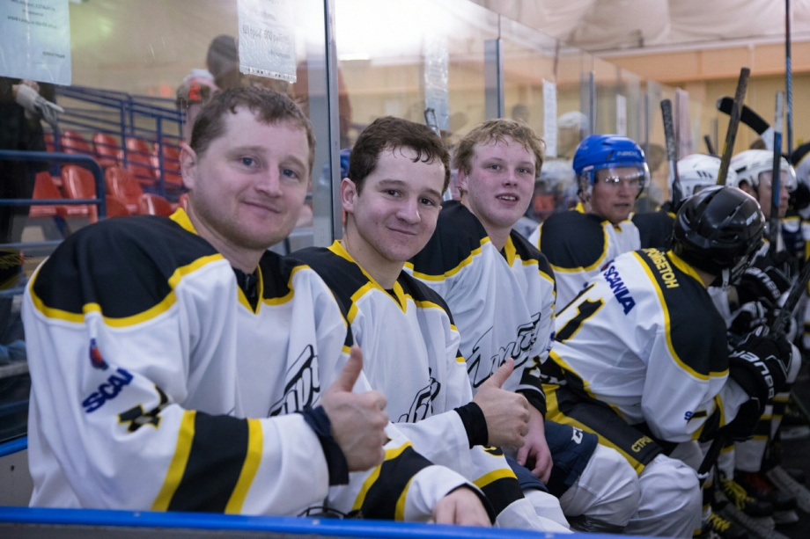
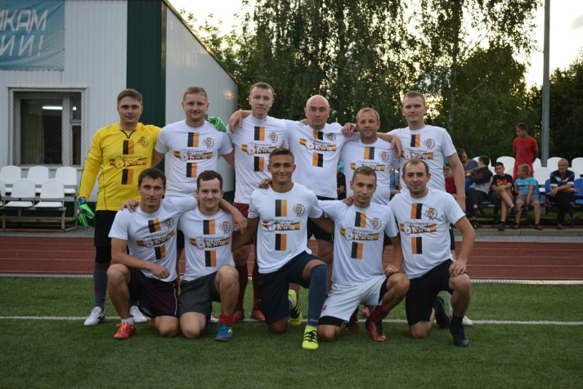
Трудности и преодоления
Потеря слуха создавала значительные препятствия: трудно было воспринимать сигналы тренера, слышать звуки игры и реагировать на действия соперников. Не хватало подсказок и сигналов, которые воспринимают здоровые люди. Но я продолжал тренироваться в команде, искал способы компенсировать недостаток слуха.

Slide 5
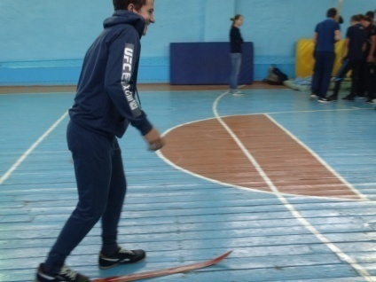
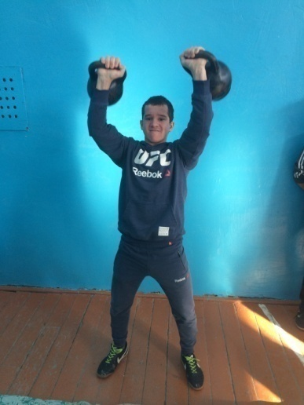
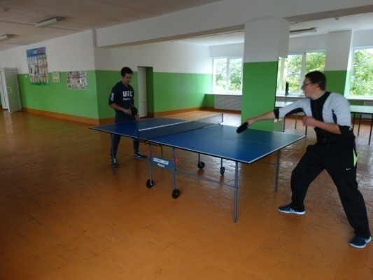
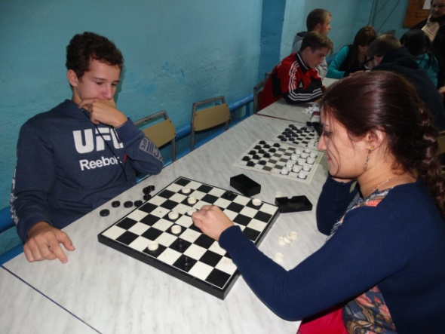
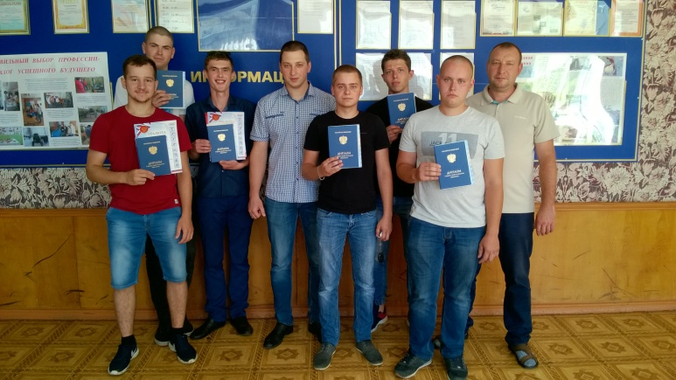
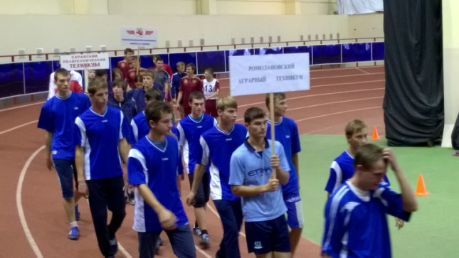
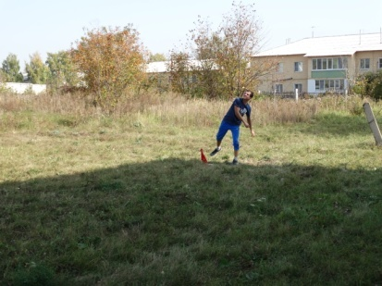
Первая профессиональная ступень
После 9 класса я поступил на учебу в Ромодановский филиал ГБПОУ РМ «Кемлянский аграрный колледж» и получил квалификацию техник-механик.
Полученные в колледже знания помогли мне получить права водителя и освоить умения управления автомобилем.
Во время учебы в колледже я принимал активное участие во всех спортивных мероприятиях..

Slide 6
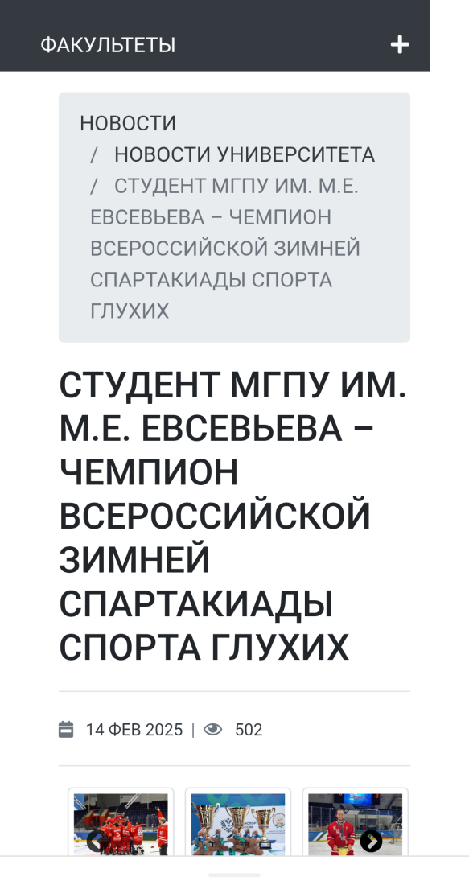
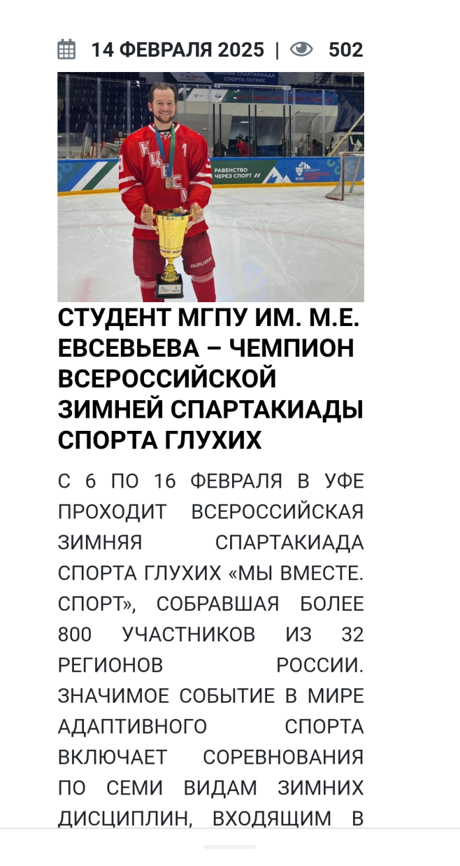
Высшее образование и профессиональный выбор
Все годы учебы в колледже, в свободное время, я продолжал тренироваться и играл в хоккей.
Получив специальность «Механизация сельского хозяйства», продолжил обучение на заочном отделении Мордовского государственного педагогического университета им. М.Е. Евсевьева факультета «Физическая культура».
Сейчас я учусь в магистратуре на 2 курсе.

Slide 7
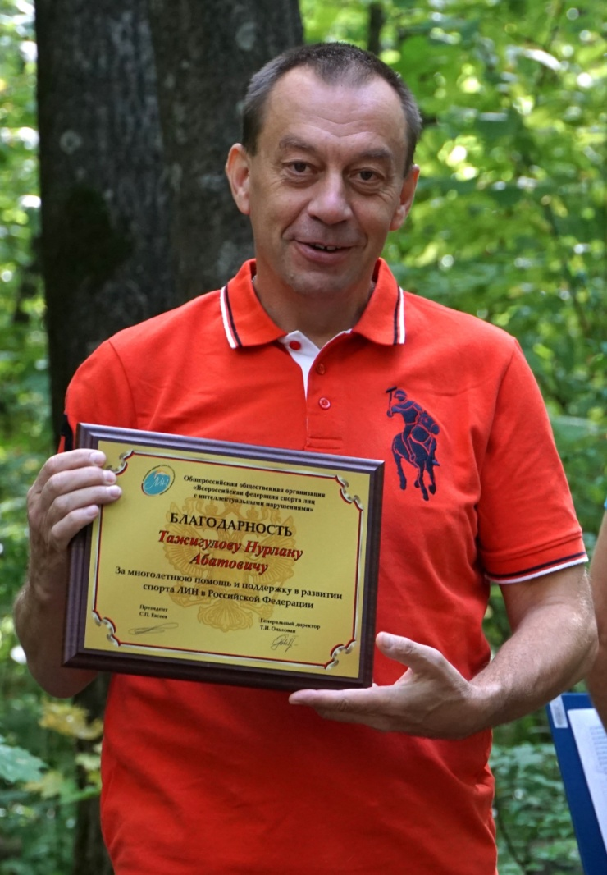
Тренер, который вдохновил меня на успех в хоккее
После окончания колледжа я стал воспитанником спортивно - адаптивной школы Е.В. Швецова сурдлимпийского и паралимпийского резерва г. Саранска. Тренером является Тажигулов Нурлан Абатович, который стал для меня наставником, учителем и мотиватором . Он сыграл ключевую роль в моем развитии и успехе.
Тренировки проходили по индивидуальной программе у неслышашего тренера по мини-футболу и по хоккею с шайбой.

Slide 8
История успеха: тренер о своем воспитаннике
«Спортивный путь Володя начинал с дворового хоккея и футбольного зала, постепенно проходя все ступени своего спортивного роста - районные, городские, республиканские, всероссийские соревнования.
Играл наравне со здоровыми хоккеистами безо всяких скидок на свою инвалидность. Играл в РХЛ (Российская хоккейная лига).
Под опекой тренера вначале был на 5 лет включен в команду Москвы, где проявил себя с самой лучшей стороны и попал в основной состав национальной команды России по спорту глухих в дисциплине хоккея.
Много усилий было приложено для того чтобы Володя перешёл выступать за Новосибирскую область, где более высокий уровень качественной спортивной подготовки.
Кроме того, Вова также очень хорошо играет в футбол и футзал.
Оформлен по параллельном зачету за команду РСО-АЛАНИИ.
Его новая мечта на сегодня это стать сурдлимпийским чемпионом.»
Тренер Нурлан Абатович Тажигулов

Slide 9
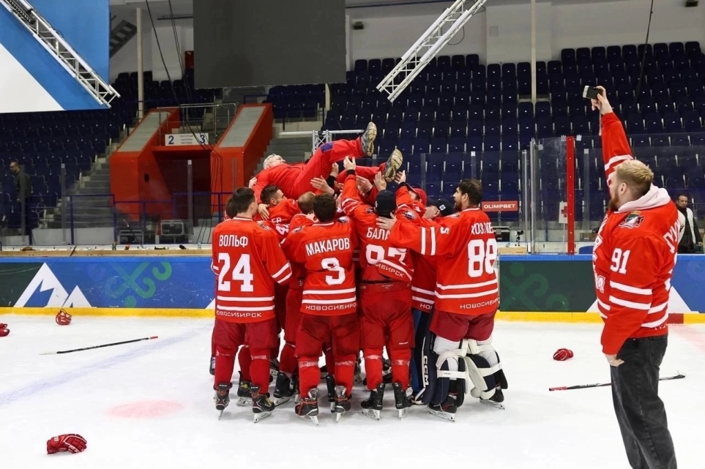
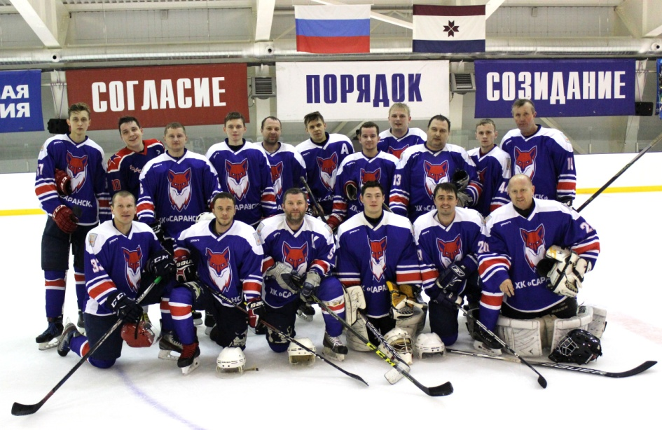
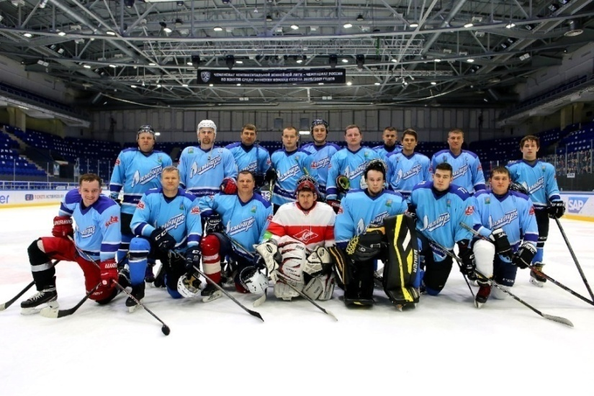
Увлечение переросло в профессию
Сейчас я являюсь членом основного состава сборной команды России по спорту глухих в дисциплине хоккея. Выступаю в амплуа универсального игрока, и как нападающий, и как защитник.
Команда, за которую я играл, неоднократно становилась чемпионом Чемпионатов России по хоккею с шайбой среди глухих, Всероссийских зимних Спартакиад по спорту глухих, которые проходили в разных городах России.

Slide 10
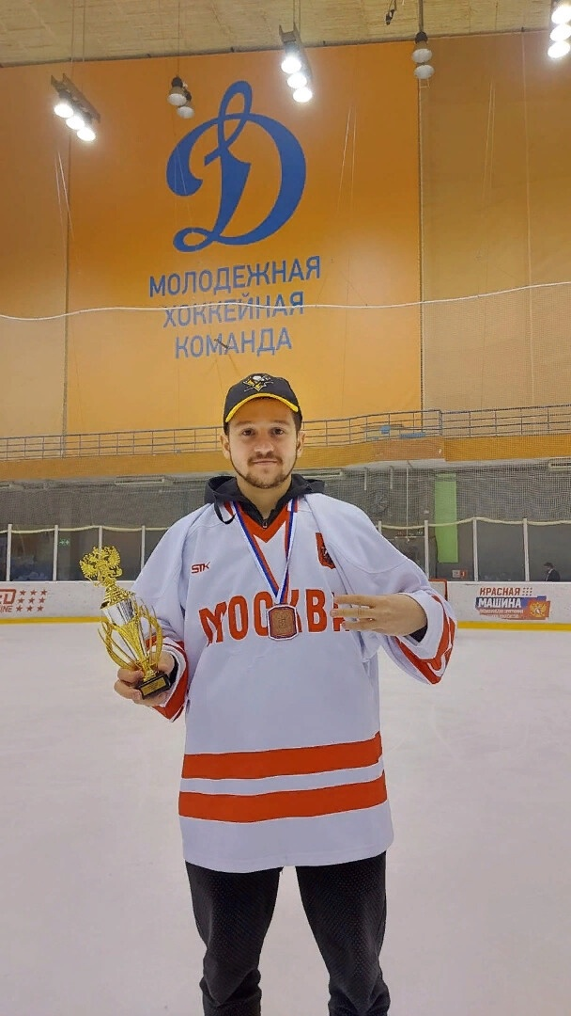
Первый серьезный успех
В 2022 году я впервые принял участие в соревнованиях всероссийского масштаба. В основном составе столичной команды выступал в амплуа нападающего на Чемпионате России по хоккею среди инвалидов по слуху, который проходил с 20 по 30 апреля в спортивном комплексе "Юбилейный" в г. Твери
Наша сборная завоевала Бронзовые медали, что придало мне уверенность в собственных силах.
На моём счету уже было два серебра за предыдущие сезоны Чемпионатов России: г. Казань-2019 и г. Астрахань-2021.
В Чемпионате этого всероссийского хоккейного турнира я забил 3 шайбы и отдав 16 голевых пасов. По итогам турнира тренерский совет сборной России решил переквалифицировать меня из амплуа нападающего в топ-защитника.
Именно тогда я осознал, что смогу достигнуть большего, если буду продолжать усердно работать над собой.

Slide 11
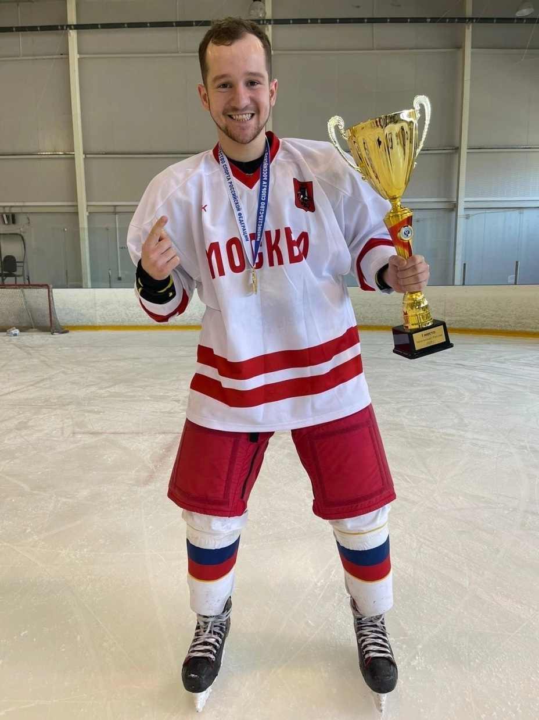
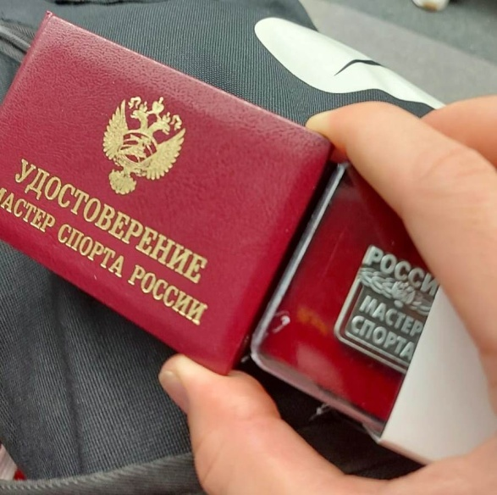

Первая большая победа
В 2023 году я принял участие в Чемпионате России по хоккею с шайбой среди глухих в составе команды г. Москвы, который проходил с 3 по 13 апреля в г. Нижней Новгород.
В финале мы сошлись с командой Новосибирска и не оставили шанса сибирякам, забив им 4 безответные шайбы и как итог стали чемпионами.
По итогам чемпионата мне присвоили звание Мастера спорта.

Slide 12
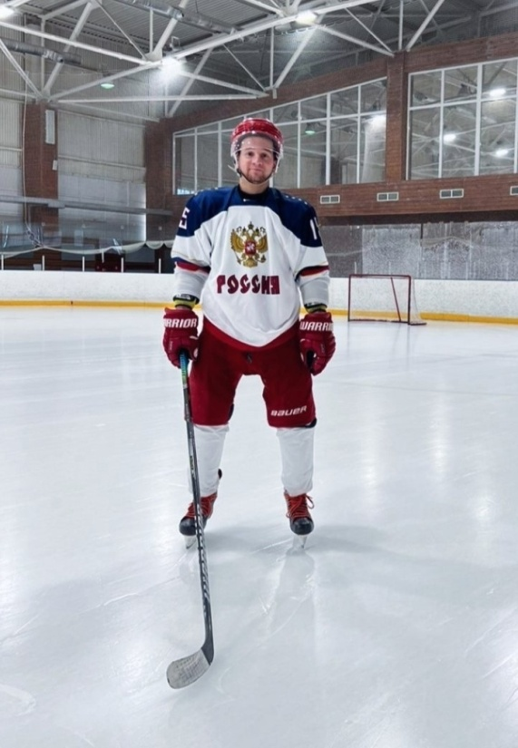
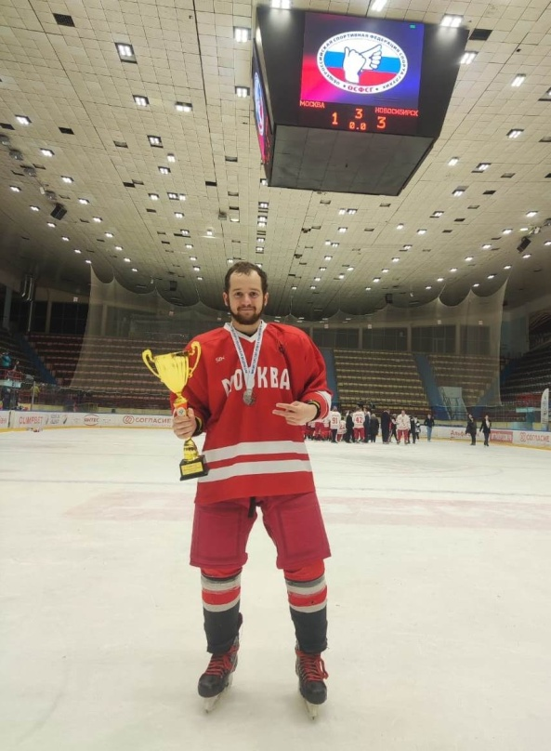
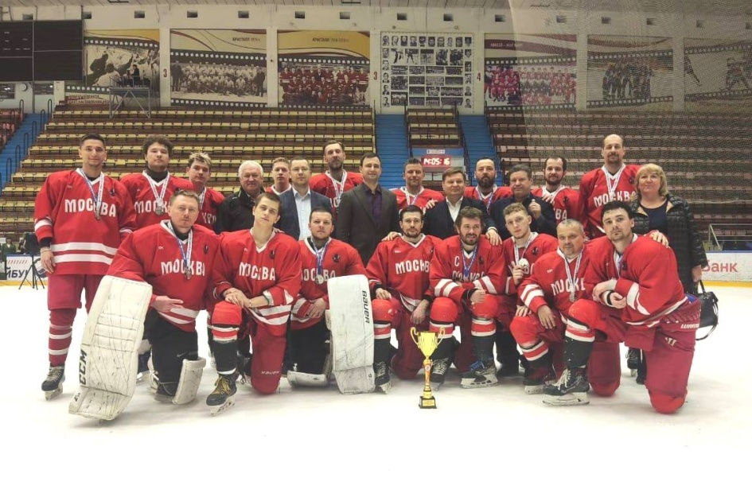
очередная победа
С 5 по 15 апреля 2024 года в г. Саратове, в ледовом дворце спорта "Кристалл" проходил чемпионат России по спорту глухих в дисциплине хоккея.
Я так же выступал за сборную команду г. Москвы, где являлся членом основного состава сборной команды России, выступая в амплуа универсального игрока, и как нападающий, и как защитник.
Выступая на данном всероссийском турнире я внес посильный вклад, и помог команде стать серебряным призером.

Slide 13
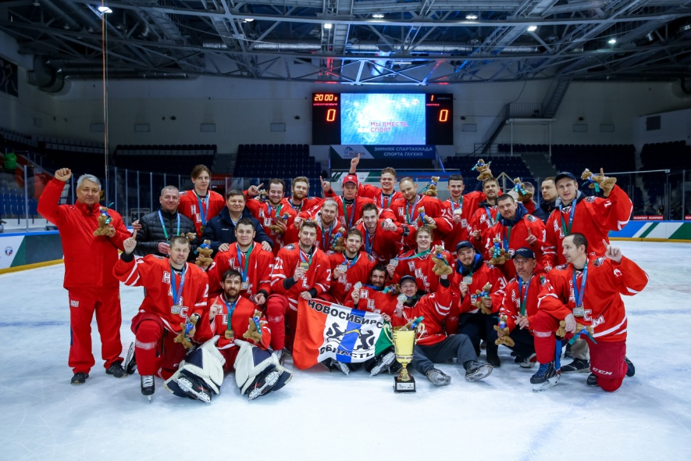
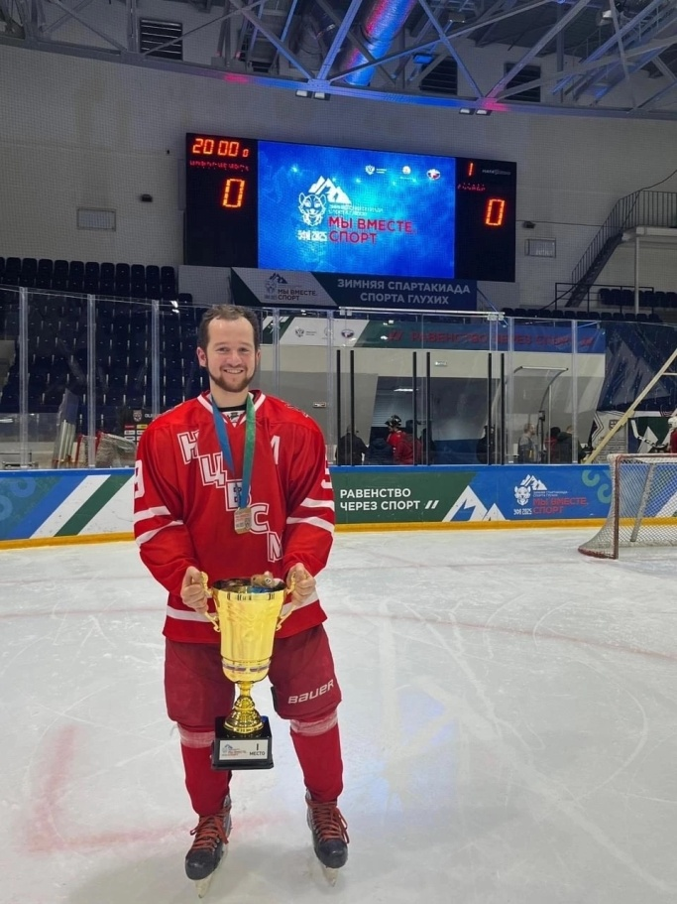
очередная большая победа
В феврале 2025 года в столице Башкортостана – городе Уфа завершилось одно из самых значимых спортивных событий для людей с нарушениями слуха – Всероссийская зимняя Спартакиада по спорту глухих.
На Спартакиаде было более 800 участников из 32 регионов страны. Участники соревновались в семи различных дисциплинах сурдлимпийской программы, демонстрируя свои навыки и волю к победе.
Сейчас я играю в составе команды, представляющей Новосибирскую область. Вместе со своими товарищами по команде мы добились впечатляющего результата. Итоговый счет игры – 10:1 в нашу пользу.
В решающем матче я забил один гол и сделал три результативные передачи.
Наша команда стала чемпионом Всероссийской зимней Спартакиады!

Slide 14
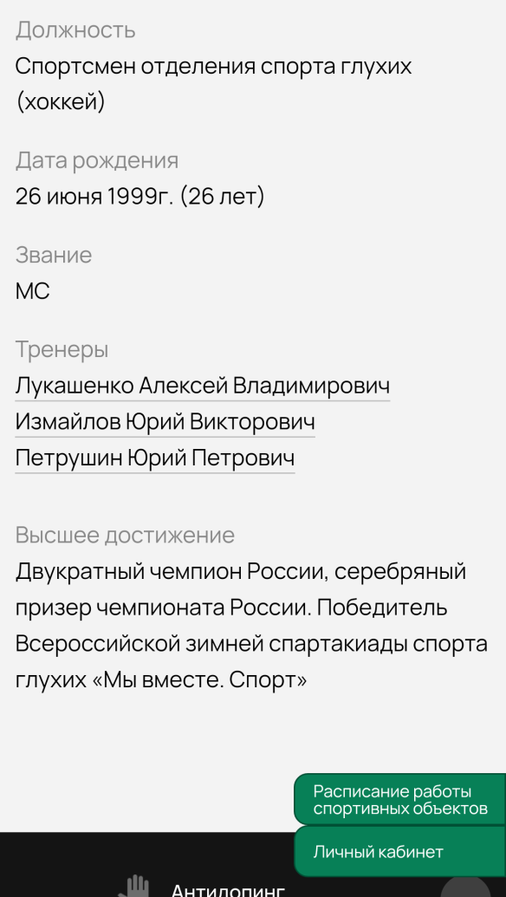
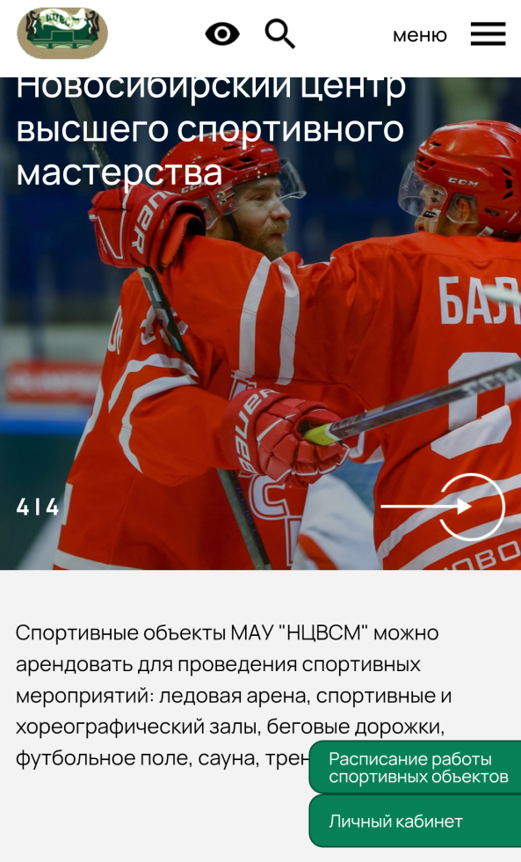
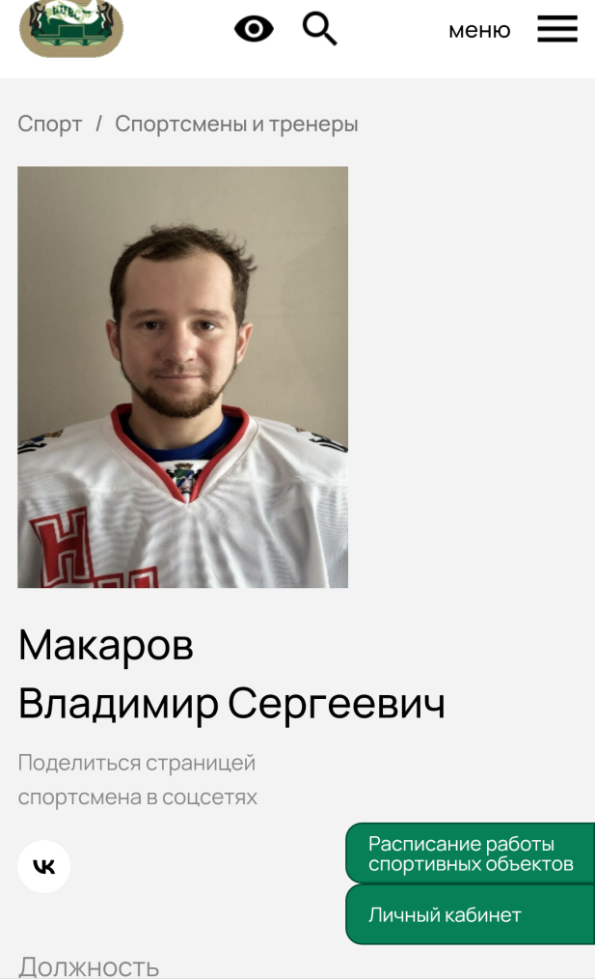
настоящий прорыв
В настоящее время я работаю в Новосибирском центре высшего спортивного мастерства в должности спортсмена отделения спорта глухих (хоккей).
В Новосибирске я встретил свою вторую половинку, и неделю назад зародилась наша молодая семья Макаровых.

Slide 15
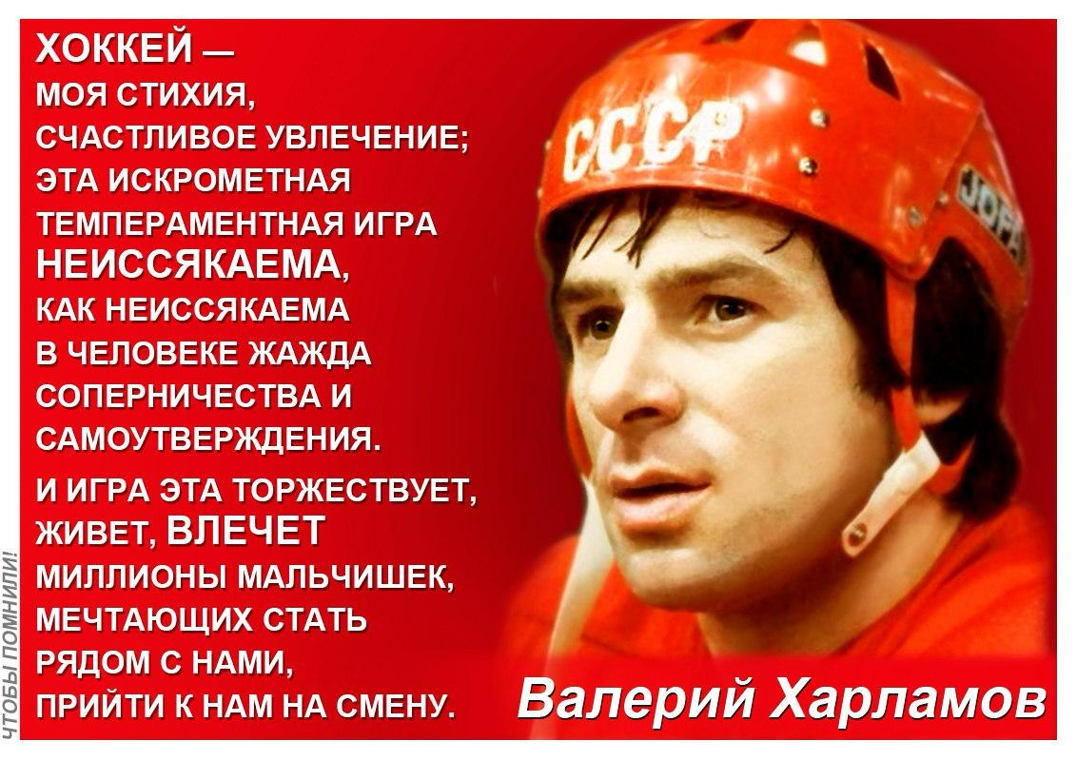
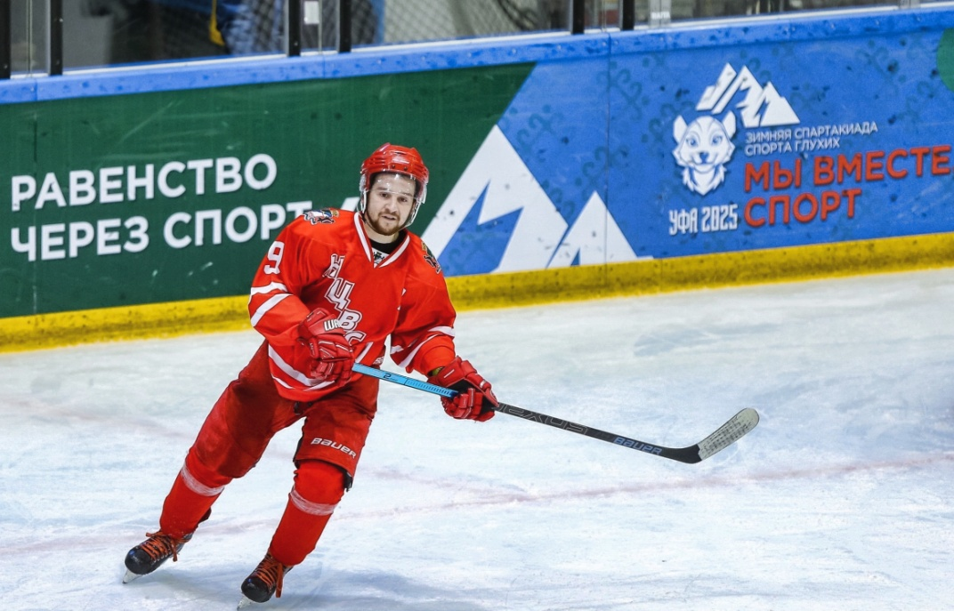
итоговая мораль
Я не останавливаюсь на достигнутом, впереди новые планы и старты.
Хочется верить, что мой пример вдохновит ребят с такими же проблемами добиться больших высот.
История моего успеха – это свидетельство того, что недостатки не являются преградой в способности побеждать и достигать своей цели. Только тот, кто верит в себя и готов бороться за свои мечты, способен добиться настоящего счастья и признания.

Slide 16
Работу выполнил: выпускник 2019 года Макаров Владимир Сергеевич
Специальность : «Механизация сельского хозяйства»
Ромодановский филиал ГБПОУ РМ «Кемлянский аграрный колледж»
Руководители работы: Ганчина Аида Альбертовна
Косягина Галина Алексеевна

